Slide 1
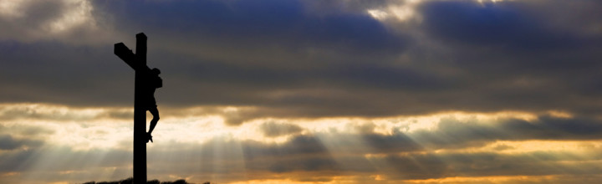
المصطلح الكتابي للخلاص
علم الخلاص: برنامج الله الخلاصي
د. ريك جريفيث • مؤسسة الدراسات اللاهوتية الأردنية • BibleStudyDownloads.org

Slide 2

الخلاص في العهد القديم

Slide 3
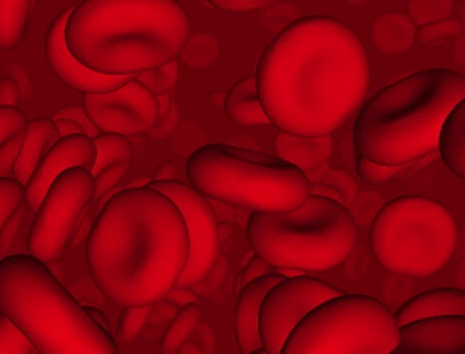
لماذا
أسس الله
نظام الذبائح؟
هل الدم في الحقيقة
يغفر الخطية؟

Slide 4
هل خلصت الذبائح الدموية الإسرائيليين
الذين هم تحت الناموس؟
الدم

Slide 5
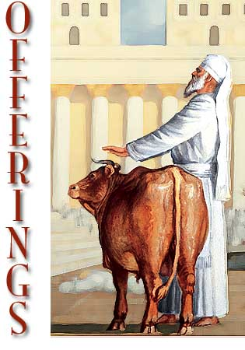
الذبائح تغفر الخطية
"من خلال هذه العملية
يطهر الكاهن الناس،
ويصلح علاقتهم مع الرب
وسيُغفر لهم"
(4: 20؛ قارن 4: 26، 31، 35).

Slide 6

أي هذه الإجابات هي الأكثر دقَّة؟
121 أ
الخلاص بواسطة...
العهد القديم
الإيمان + الأعمال
الإيمان وحده
الإيمان + الأعمال
الأعمال
الإيمان + الأعمال
العهد الجديد
الإيمان وحده
الإيمان وحده
الإيمان
ما المقاطع الكتابيَّة التي تدعم إجابتك؟
أنظر م ع ق 119ج
Notes:
هل غيَّر الله وسيلة الخلاص عند الانتقال من العهد القديم إلى العهد الجديد؟
نحن لا نتحدَّث هنا حول ما إذا كان ينبغي للناس أن يفعلوا أعمالاً صالحةً أم لا، فنحن جميعًا نتَّفق على ذلك. ولكنَّ السؤال هو: هل الأعمال ضروريَّةٌ للخلاص؟
يجيب بولس عن هذا السؤال في رومية الأصحاح 4 بمثال إبراهيم الذي خَلُص بالإيمان وحده– راجِعْ تكوين 15: 6.
Did God change the means of salvation from the OT to the NT?
We are NOT talking about whether people should do good works—we all agree on that. But are works needed for salvation?
Paul answers this question in Romans 4 with the example of Abraham who was saved by faith alone—see Gen 15:6.
________
Common-195
BE-03-Lev-27
OB-37-Sacrifices-72_eng_ob_1667_v5—slide 17
OB-39-Salvation-2
OS-03-Leviticus-13
OP-03-Lev-27
OP-Lev_6v24-7v10 Why All That Blood Sin & Guilt Offerings-49_eng_op_v4.0—slide 34
OS-04-Num-27
NP-Acts_15v1-35_Dont_Be_Law_Abiding_(Rick_Griffith)-61_eng_pr_v4—slide 5
NS-05-Acts15-16-slide 26
NS-Rom3-4-slide 77
NS-09-Galatians-48
NS-20-James-30
NS-23-1Jn-58
SA-03-Biblical Terms-6
SA-15-Inheritance-26

Slide 7
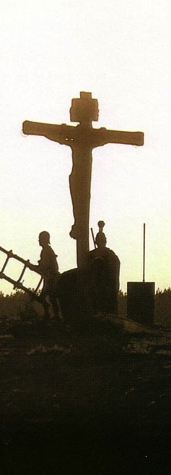
الخلاص في كلِّ العصور:
مركزية الصليب
بعد المسيح
الإلتفات للخلف
إلى
صليب المسيح
قبْلَ المسيح
التطلُّع للأمام
إلى
صليب المسيح
Notes:
يجب أن نرى مركزيَّة الصليب– كيف كان الناس قبْلَ مجيء يسوع يؤمنون بواسطة النظر للأمام نحو الصليب، في حين أنَّنا نحن مَن جئنا بَعْد يسوع ننظر للخلف إلى الصليب.
بعبارةٍ أُخرى… إنَّ موتَ المسيح كان دائمًا أساسَ الخلاص– سواء للمؤمنين قبْلَ الصليب أم بعده.
We must see the centrality of the cross—how people before Jesus believed by looking toward the cross while those of us after Jesus look back at the cross. In other words…
The grounds of salvation has always been the death of Christ—for believers before and after the cross.
____________________
Common-198
BE-03-Leviticus-73
OB-37-Sacrifices-19
OB-38-Salvation-4
OS-03-Leviticus-193
NS-09-Galatians-16, 50
NS-20-James-32
SA-03-Biblical Terminology-10
SA-15-Inheritance-26

Slide 8
الخلاص والتقديس
121أ
دور الإنسان
استجابة الله
حياة الإيمان
الشركة المستردَّة
الإيمان بالله بصفته حمل الفصح المذبوح
الرحلة إلى كنعان
الخروج
الذبائح
(ذبيحة الخطيَّة،
ذبيحة الإثم)
العهد القديم
الرمز
|
المرموز إليه
الرمز
|
المرموز إليه
الرمز
|
المرموز إليه
الرمز
|
المرموز إليه
الإيمان بالمسيح بصفته حمل الله
(1كو 5: 7)
الخلاص
(1كو 10: 1-4)
النمو
(1كو 10: 5)
الاعتراف
(1يو 1: 9)
العهد الجديد
التقديس المَقَاميّ
التقديس التدريجيّ
Notes:
إنَّ خُطَّة الخلاص في العهد القديم تجد انعكاسها في المرآة في العهد الجديد- حيث يحدث الخلاص في كلا العهدين بالإيمان البسيط بالحَمَل الذي جرى تقديمُ صورةٍ رمزيَّةٍ له في عيد الفصح.
الخروج من مصر هو رمزٌ للمؤمن الذي يترك عبوديَّته للخطيَّة– جميع المؤمنين بالحَمَل يخلصون، ويشمل هذا جميعَ الإسرائيليِّين الذين غادروا مصر حيث أظهروا هذا الإيمان بوضع الدم على قوائم أبواب منازلهم (= التقديس المَقَاميّ).
لكن يجب على مؤمني العهد القديم والعهد الجديد أن يعيشوا حياةَ الإيمان بالله، والتي تظهر في صورةٍ رمزيَّةٍ في رحلة إسرائيل إلى أرض كنعان، وهي تجد انعكاسها في المرآة في العهد الجديد في نموِّ المسيحيِّ (= التقديس التدريجيّ).
أخيرًا، كما اعترف مؤمنو العهد القديم بخطاياهم المستمرَّة بتقديم ذبائح الخطيَّة والإثم (من أجل استعادة الشركة مع الله– وليس من أجل الخلاص!)، هكذا يعترف أيضًا مؤمنو العهد الجديد بخطاياهم حتَّى بعْدَ خلاصهم لاستعادة شركتهم (وليس علاقتهم!) مع الله.
The OT plan of salvation is mirrored in the NT—both by simple faith in the Lamb pictured in the Passover.
Exodus from Egypt is a type of the believer who leaves his slavery to sin—all believers in the Lamb are saved, including all Israelites who left Egypt as they demonstrated that faith by putting the blood on the doorposts of their homes (=positional sanctification).
But both OT and NT believers must live a life of faith in God, pictured in Israel’s journey to Canaan and mirrored in the Christian’s growth or progressive sanctification.
Finally, as OT believers confessed their ongoing sins in the sin and guilt sacrifices (for restoring fellowship with God—NOT for salvation!), so NT believers confess sins even after they are saved to restore their fellowship (NOT relationship!) with God.
_________
Common-199
OB-37-Sacrifices-18
OS-00-Book Overviews-73
OS-03-Leviticus-70
OS-04-Numbers-13, 207
NS-09-Galatians-49
NS-20-James-31
SA-03-Biblical Terms-7
SA-15-Inheritance-26

Slide 9

غفران الخطيَّة في العهد القديم
121ب
القناة (الماسورة) = العلاقة مع الله
(لا تتغيَّر أبدًا)
الخطيَّة
الإنسداد = الشركة مع الله
(تعوقها الخطيَّة)
الذبائح = الإعتراف بالخطيَّة
(تُغفَر الخطيَّة فيُفتَح المجال لاستعادة الشركة، ولكن لم يكنْ هناك أيُّ خطرٍ لفقدان العلاقة)
Notes:
إنَّ علاقة شعب إسرائيل بالله يمكن مقارنتها بالقناة (الماسورة).
كان يحدث انسدادٌ أحيانًا في الماسورة- مِثْل الخطيَّة- وهذا أعاق شركتهم مع الله.
هل استمرَّتْ علاقة شعب إسرائيل بالله عندما أخطأوا؟ نعم!
الخطيَّة لم تعوق علاقة شعب إسرائيل بالله، بل شركتهم معه.
لم تؤسِّسْ ذبائح العهد القديم علاقة الشعب بالله، لكنَّها كانت تقود إلى استعادة شركتهم مع الله.
Do we still have a relationship with God when we sin? Yes!
Sin does not hinder our relationship with God but our fellowship with Him.
OT sacrifices did not establish a relationship with God but rather they restored their fellowship with God
________
Common-207
OS-03-Leviticus-14
OS-04-Num-29
OP-02-Lev-28
NS-23-1Jn-79
SA-03-Biblical Terms-9
SA-15-Inheritance-27

Slide 10
غفران الخطيَّة في العهد الجديد
121ب
القناة (الماسورة) = العلاقة مع الله
(لا تتغيَّر أبدًا)
"إِنِ ٱعْتَرَفْنَا بِخَطَايَانَا
فَهُوَ أَمِينٌ وَعَادِلٌ،
حَتَّى يَغْفِرَ لَنَا
خَطَايَانَا وَيُطَهِّرَنَا
مِنْ كُلِّ إِثْمٍ."
(1يوحنَّا 1: 9)
الخطيَّة
الإنسداد = الشركة مع الله
(تعوقها الخطيَّة)
ذبيحة المسيح = هي الأساس الذي يعتمد عليه عبر الإعترافُ بالخطيَّة (تُغفَر الخطيَّة فيُفتَح المجال لاستعادة الشركة، ولكن لم يكنْ هناك أيُّ خطرٍ لفقدان العلاقة).
Notes:
إنَّ علاقتنا بالله يمكن مقارنتها بالقناة (الماسورة).
يحدث انسدادٌ أحيانًا في الماسورة- مِثْل الخطيَّة- وهذا يعوق شركتنا مع الله.
هل تستمرُّ علاقتنا بالله عندما نخطئ؟ نعم!
الخطيَّة لا تعوق علاقتنا بالله، بل شركتنا معه.
لم تؤسِّسْ ذبائح العهد القديم علاقة الشعب بالله، لكنَّها كانت تقود إلى استعادة شركتهم مع الله.
Our relationship with God can be compared to a pipe.
Occasionally the pipe gets a clog—like sin—that hinders our fellowship with God.
Do we still have a relationship with God when we sin? Yes!
Sin does not hinder our relationship with God but our fellowship with Him.
_________
Common-208
OB-38-Salvation-11
OS-03-Leviticus-56, 72, 130
OS-04-Numbers-30
NS-23-1Jn-80
SA-03-Biblical Terms-9
SA-15-Inheritance-28

Slide 11
الخلاص في العهد القديم
22
119ج
أزمنة العهد القديم
(موسى إلى موت المسيح)
أزمنة العهد الجديد
(موت المسيح إلى اليوم)
أساس الخلاص
تدبير الله الكريم لموت المسيح (إن الدم يكفر عن النفس).
(لا 17: 11 ب)
تدبير الله الرحيم لموت المسيح (بدون سفك دم لا تحصل مغفرة) (عب 9: 22)
متطلبات الخلاص
الإيمان هو تدبير الله الذي أعلنه كهبة (مز 51: 16-17)
الإيمان هو تدبير الله الذي أعلنه كهبة (غل 2: 16)
محتوى
الخلاص النهائي
موضوع الإيمان هو الله نفسه، فالأنبياء يحضون على التوبة، وليس الذبائح (إرميا 3: 12).
موضوع الإيمان هو الله نفسه – يُستشهد بأبطال الإيمان للحض على الإيمان بالله (عبرانيين 11).
محتوى محدد معلن عن الخلاص
المحتوى التراكمي للإيمان كان له ذبائح ووعود: حيوانات (تك 3: 21)، ذبيحة هابيل (تك 4: 4)، العهد الإبراهيمي (تك 15).
المحتوى الجديد للإيمان هو دم يسوع المسيح المسفوك (١ بط ١: ١٨-٢١) الذي يزيل الخطية (قارن ذبائح العهد القديم مجرد تغطية الخطية).
تعبير المؤمن
عن الخلاص
طاعة القانون الأخلاقي، تقديم الذبائح الحيوانية، طاعة الشريعة الموسوية (المدنية
والجوانب الاحتفالية)
طاعة القانون الأخلاقي، وحفظ العشاء الرباني والمعمودية، وما إلى ذلك من خلال تمكين الروح القدس (رومية ٨: ٩).

Slide 12

اللاوِيّين
م ع ق 124
التقديس عن طريق الذبيحة والإنفصال
1-10 الذبيحة
عبادة الله القدوس
11-27 الإنفصال
السير مع الله القدوس
Notes:
Sacrifices did not save Israel but they did test the commitment of the people to sacrifice their wealth since animals cost money (Lev 1–10) while the rest of the book helped them with laws unique to the nation (Lev 11–27).
_________________
Common-205
OS-03-Leviticus-201
NS-09-Galatians-52
NS-20-James-37

Slide 13
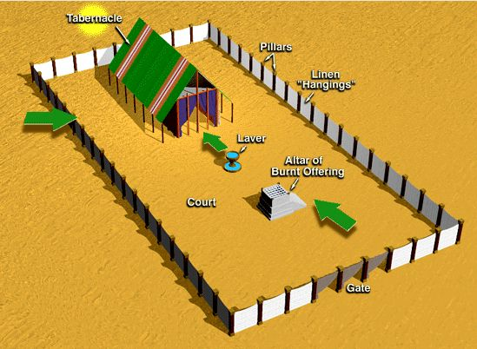
الذبائح في سفر اللاويين 1- 7
128
ذبيحة المحرقة
تقدمة الحبوب
ذبيحة السلامة
ذبيحة الخطية
ذبيحة الإثم
تكريس
اختيارية
تطهير
إلزامية

Slide 14
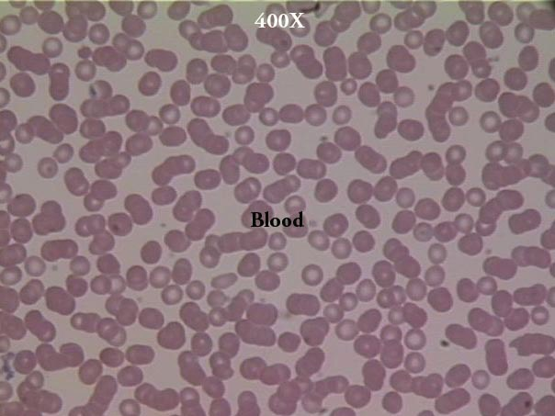
الدّم؟
127 أ
ما هي أهميّة
"فَالشَّرِيعَةُ تُوصِي
بِأَنْ يَتَطَهَّرَ كُلُّ شَيْءٍ تَقْرِيباً بِالدَّمِ.
وَلا غُفْرَانَ إِلّا بِسَفْكِ الدَّمِ"
(عب 9: 22).

Slide 15
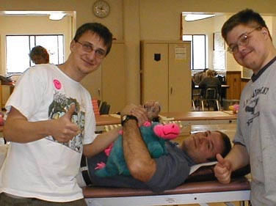
"الحياة في الدم"
127 أ
"أَنَّ حَيَاةَ الْجَسَدِ
هِيَ فِي الدَّمِ.
لِهَذَا وَهَبْتُكُمْ إِيَّاهُ
لِتُكَفِّرُوا عَنْ نُفُوسِكُمْ،
لأَنَّ الدَّمَ يُكَفِّرُ عَنِ النَّفْسِ"
(لا 17: 11).

Slide 16
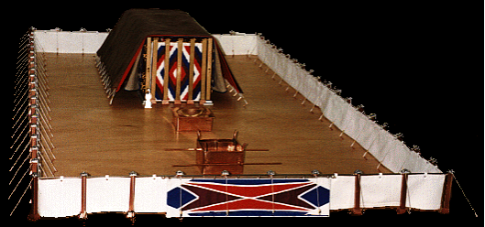
للحصول على استطلاع رائع عبر الإنترنت عن خيمة الإجتماع :
http://www.domini.org/tabern/tabhome.htm

Slide 17
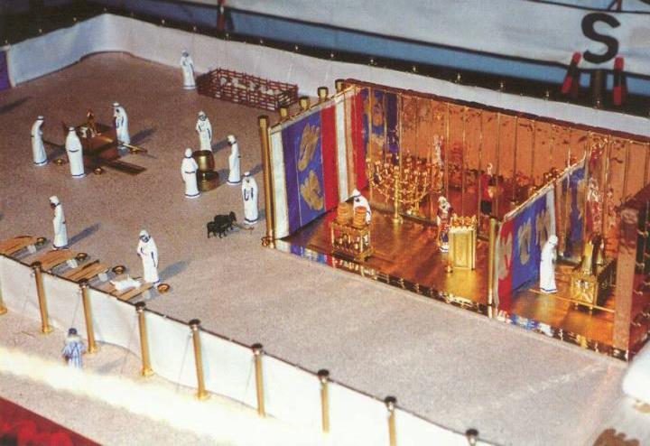
يوم الكفارة (لا 16: 29-34)
الساحة الخارجية
القدس
قدس الأقداس

Slide 18
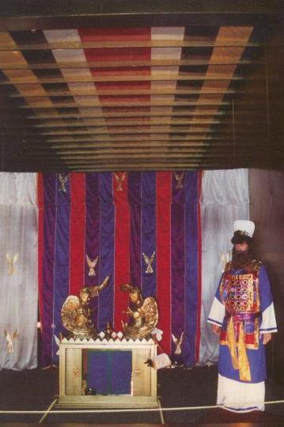
يوم الكفارة
تحضير الكاهن
تقدمة خطية الكاهن
تقدمة خطية الشعب
كبش الفداء
التطهير
لا 16: 29-34

Slide 19
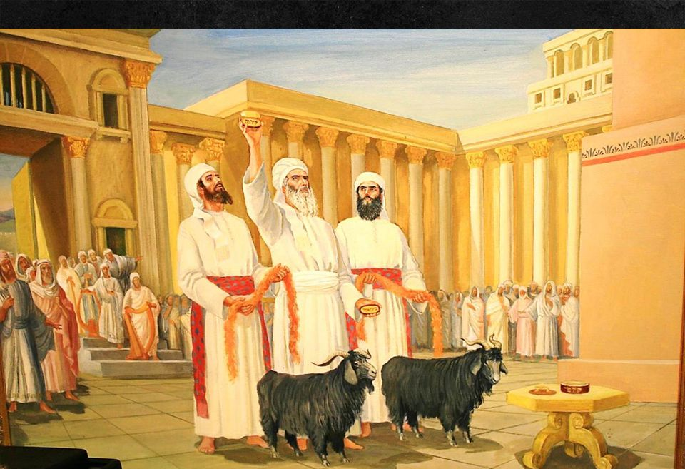
"ثُمَّ يَأْخُذُ التَّيْسَيْنِ وَيُقَدِّمُهُمَا أَمَامَ الرَّبِّ عِنْدَ مَدْخَلِ خَيْمَةِ الاجْتِمَاعِ، وَيُلْقِي عَلَيْهِمَا قُرْعَتَيْنِ: قُرْعَةً لِلرَّبِّ وَقُرْعَةً لِعَزَازِيلَ (كَبْشِ الْفِدَاءِ). وَيُقَرِّبُ هَرُونُ التَّيْسَ الَّذِي وَقَعَتْ عَلَيْهِ قُرْعَةُ الرَّبِّ وَيُصْعِدُهُ ذَبِيحَةَ خَطِيئَةٍ، وَأَمَّا التَّيْسُ الَّذِي وَقَعَتْ عَلَيْهِ قُرْعَةُ عَزَازِيلَ، فَيُوْقِفُهُ حَيًّا أَمَامَ الرَّبِّ لِيُكَفِّرَ عَنْهُ، ثُمَّ يُطْلِقُهُ إِلَى الصَّحْرَاءِ، فَهُوَ كَبْشُ فِدَاءٍ." (لاويين 16: 7- 10).

Slide 20
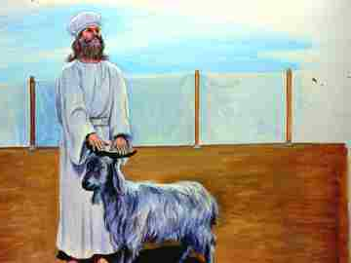
" وَيُقَرِّبُ هَرُونُ التَّيْسَ
الَّذِي وَقَعَتْ عَلَيْهِ قُرْعَةُ الرَّبِّ."
(لاويين 16: 9).

Slide 21
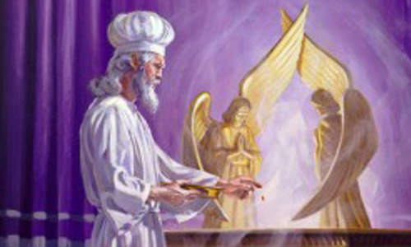
"وَيَذْبَحُ (هَرُونُ) تَيْسَ الْخَطِيئَةِ الْمُقَدَّمَ مِنَ الشَّعْبِ،
وَيَدْخُلُ بِدَمِهِ إِلَى مَا وَرَاءَ الْحِجَابِ،
وَيَرُشُّ مِنْ دَمِهِ كَمَا رَشَّ مِنْ دَمِ الثَّوْرِ
عَلَى الْغِطَاءِ وَأَمَامَهُ"
(لاويين 16: 15).

Slide 22
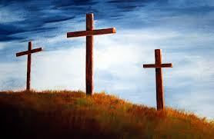
الخلاص في العهد الجديد
23

Slide 23

كيف تستخدم المصطلحات في العهد الجديد؟
23
الخلاص
القوائم التالية تستخدم الإسم خلاص (Gk. sōteria)
والفعل خلص (Gk. sōzō)
في قاموس فاين التفسيري الكامل تحت الكلمات
(خلص، خلاص)
Notes:
It's possible to believe in Jesus but not be saved…
By Jeremy Myers (BA at MBI, ThM in BE at DTS)
https://redeeminggod.com/believe-in-jesus-but-not-be-saved/
Posted in 2014
Accessed 9 May 2016
13 Comments
Like the word "gospel," the word "salvation" means much more and much less than usually assumed.
Just like the word "gospel," the way the word "salvation" is often used today is very different from the way the word is used in Scripture.
When people talk about "salvation" today or "being saved," what they most often have in mind is the idea of receiving the forgiveness of sins so we can escape hell and go to heaven when we die.
But in biblical usage, the noun "salvation" (Gk., sōteria) and the verb "save" (Gk., sōzō) very rarely have anything to do with receiving eternal life or going to heaven when we die. Instead, the words are most often used in connection with some sort of temporal or physical deliverance. We can be saved from enemies, saved from sickness, saved from drowning, saved from suffering, or even saved from a premature physical death. While "salvation" is sometimes used in connection with sin, this is only because sin often has devastating physical and temporal consequences in our life. To be saved from sin means to be delivered from the destruction and damage of sin in our lives.
One resource that shows this quite clearly is Vine's Complete Expository Dictionary. Under the entry for "Save, Saving," the dictionary includes the following options:
(a) Of material and temporal deliverance from danger, suffering, etc., e.g., Matt 8:25; Mark 13:20; Luke 23:35; John 12:27; 1 Tim 2:15; 2 Tim 4:18; Jude 5; from sickness, Matt 9:22; so Mark 5:34; Luke 8:48; Jas 5:15
(b) Of the spiritual and eternal salvation granted immediately by God to those who believe on the Lord Jesus Christ, e.g., Acts 2:47, 16:31; Rom 8:24; Eph 2:5, 8; 1 Tim 2:4; 2 Tim 1:9; Titus 3:5; of human agency in this, Rom 11:4; 1 Cor 7:16; 9:22
(c) Of the present experiences of God's power to deliver from the bondage of sin, e.g., Matt 1:21; Rom 5:10; 1 Cor 15:2; Heb 7:25; Jas 1:21; 1 Pet 3:21; of human agency in this, 1 Tim 4:16
(d) Of the future deliverance of believers at the second coming of Christ for his saints, being deliverance from the wrath of God to be executed upon the ungodly at the close of this age and from eternal doom, e.g., Rom 5:9
(e) Of the deliverance of the nation of Israel at the second advent of Christ, e.g., Rom 11:26
(f) Inclusively for all the blessings bestowed by God on men in Christ, e.g., Luke 19:10; John 10:9; 1 Cor 10:33; 1 Tim 1:15
(g) Of those who endure to the end of the time of the Great Tribulation, Matt 10:22; Mark 13:13
(h) Of the individual believer, who, though losing reward at the judgment seat of Christ hereafter, will not lose his salvation, 1 Cor 3:15; 5:5
(i) Of the deliverance of the nations at the Millennium, Rev 21:24
Though I would not state this list of various definitions quite this same way, and would put many of the references from definition (b) into other categories, it nevertheless shows that the words "save" and "salvation" in the Bible have a wide variety of meanings.
To help the reader of Scripture know what sort of "salvation" is in view when they are studying it, I recommend that whenever you comes across the words "save" or "salvation" in Scripture, you stop, replace it mentally with the word "deliver" or "deliverance" and then ask yourself, "Deliverance from what?" If you look in the surrounding context, you will quickly discover that the deliverance in view has nothing to do with gaining eternal life or going to heaven when you die.
Doing this will drastically help your understanding of numerous difficult passages in the Bible that many have thought of as referring to receiving eternal life, but refer instead to some sort of temporal deliverance.
It is possible, as the title of this post says, to believe in Jesus for eternal life (and of course, receive eternal life as a result), but still not be "saved" from many of the temporal and physical consequences of sin, or from sickness, or from enemies, or from many of the other negative things that can happen in life.

Slide 24
كيف تستخدم المصطلحات في العهد الجديد؟
23
(أ) النجاة المادية والزمنية من الخطر والمعاناة ... الخ مثل مت 8: 25 ؛ مر 13:20؛ لو 23:35؛ يو ١٢: ٢٧؛ 1 تي 2: 15؛ 2 تي 4: 18؛ يه 5؛ ومن المرض مت 9: 22؛ مر 5: 34؛ لو 8:48؛ يع 5: 15
(ب) الخلاص الروحي والأبدي الذي يمنحه الله فورًا لأولئك الذين يؤمنون بالرب يسوع المسيح مثل أع 2: 47، 16: 31؛ رو 8: 24؛ أف ٢: ٥، ٨؛ 1 تي 2: 4؛ 2 تي 1: 9؛ تي 3: 5؛ والفاعلية البشرية في هذا، رو 11: 4؛ 1 كو 7: 16؛ 9:22
(ت) الإختبارات الحالية لقدرة الله على التحرير من عبودية الخطية مثل مت 1: 21؛ رو 5: 10؛ 1 كو 15: 2؛ عب 7: 25؛ يع ١: ٢١؛ 1 بط 3: 21؛ للفاعلية البشرية في هذا (1 تي 4: 16).
Notes:
It's possible to believe in Jesus but not be saved…
By Jeremy Myers (BA at MBI, ThM in BE at DTS)
https://redeeminggod.com/believe-in-jesus-but-not-be-saved/
Posted in 2014
Accessed 9 May 2016
13 Comments
Like the word "gospel," the word "salvation" means much more and much less than usually assumed.
Just like the word "gospel," the way the word "salvation" is often used today is very different from the way the word is used in Scripture.
When people talk about "salvation" today or "being saved," what they most often have in mind is the idea of receiving the forgiveness of sins so we can escape hell and go to heaven when we die.
But in biblical usage, the noun "salvation" (Gk., sōteria) and the verb "save" (Gk., sōzō) very rarely have anything to do with receiving eternal life or going to heaven when we die. Instead, the words are most often used in connection with some sort of temporal or physical deliverance. We can be saved from enemies, saved from sickness, saved from drowning, saved from suffering, or even saved from a premature physical death. While "salvation" is sometimes used in connection with sin, this is only because sin often has devastating physical and temporal consequences in our life. To be saved from sin means to be delivered from the destruction and damage of sin in our lives.
One resource that shows this quite clearly is Vine's Complete Expository Dictionary. Under the entry for "Save, Saving," the dictionary includes the following options:
(a) Of material and temporal deliverance from danger, suffering, etc., e.g., Matt 8:25; Mark 13:20; Luke 23:35; John 12:27; 1 Tim 2:15; 2 Tim 4:18; Jude 5; from sickness, Matt 9:22; so Mark 5:34; Luke 8:48; Jas 5:15
(b) Of the spiritual and eternal salvation granted immediately by God to those who believe on the Lord Jesus Christ, e.g., Acts 2:47, 16:31; Rom 8:24; Eph 2:5, 8; 1 Tim 2:4; 2 Tim 1:9; Titus 3:5; of human agency in this, Rom 11:4; 1 Cor 7:16; 9:22
(c) Of the present experiences of God's power to deliver from the bondage of sin, e.g., Matt 1:21; Rom 5:10; 1 Cor 15:2; Heb 7:25; Jas 1:21; 1 Pet 3:21; of human agency in this, 1 Tim 4:16
(d) Of the future deliverance of believers at the second coming of Christ for his saints, being deliverance from the wrath of God to be executed upon the ungodly at the close of this age and from eternal doom, e.g., Rom 5:9
(e) Of the deliverance of the nation of Israel at the second advent of Christ, e.g., Rom 11:26
(f) Inclusively for all the blessings bestowed by God on men in Christ, e.g., Luke 19:10; John 10:9; 1 Cor 10:33; 1 Tim 1:15
(g) Of those who endure to the end of the time of the Great Tribulation, Matt 10:22; Mark 13:13
(h) Of the individual believer, who, though losing reward at the judgment seat of Christ hereafter, will not lose his salvation, 1 Cor 3:15; 5:5
(i) Of the deliverance of the nations at the Millennium, Rev 21:24
Though I would not state this list of various definitions quite this same way, and would put many of the references from definition (b) into other categories, it nevertheless shows that the words "save" and "salvation" in the Bible have a wide variety of meanings.
To help the reader of Scripture know what sort of "salvation" is in view when they are studying it, I recommend that whenever you comes across the words "save" or "salvation" in Scripture, you stop, replace it mentally with the word "deliver" or "deliverance" and then ask yourself, "Deliverance from what?" If you look in the surrounding context, you will quickly discover that the deliverance in view has nothing to do with gaining eternal life or going to heaven when you die.
Doing this will drastically help your understanding of numerous difficult passages in the Bible that many have thought of as referring to receiving eternal life, but refer instead to some sort of temporal deliverance.
It is possible, as the title of this post says, to believe in Jesus for eternal life (and of course, receive eternal life as a result), but still not be "saved" from many of the temporal and physical consequences of sin, or from sickness, or from enemies, or from many of the other negative things that can happen in life.

Slide 25
كيف تستخدم المصطلحات في العهد الجديد؟
23
(ث) بالنسبة للخلاص المستقبلي للمؤمنين عند مجيء المسيح الثاني لأجل قديسيه، وهو الخلاص من غضب الله الذي سينفذ على الأشرار في نهاية هذا الدهر ومن الهلاك الأبدي مثل رو 5: 9.
(ج) بخصوص خلاص أمة إسرائيل عند مجيء المسيح الثاني مثل رو 11: 26
(ح) شاملة لكل البركات التي أنعم بها الله على البشر في المسيح مثل لو 19: 10؛ يو ١٠: ٩؛ 1 كو 10: 33؛ 1 تي 1: 15
Notes:
It's possible to believe in Jesus but not be saved…
By Jeremy Myers (BA at MBI, ThM in BE at DTS)
https://redeeminggod.com/believe-in-jesus-but-not-be-saved/
Posted in 2014
Accessed 9 May 2016
13 Comments
Like the word "gospel," the word "salvation" means much more and much less than usually assumed.
Just like the word "gospel," the way the word "salvation" is often used today is very different from the way the word is used in Scripture.
When people talk about "salvation" today or "being saved," what they most often have in mind is the idea of receiving the forgiveness of sins so we can escape hell and go to heaven when we die.
But in biblical usage, the noun "salvation" (Gk., sōteria) and the verb "save" (Gk., sōzō) very rarely have anything to do with receiving eternal life or going to heaven when we die. Instead, the words are most often used in connection with some sort of temporal or physical deliverance. We can be saved from enemies, saved from sickness, saved from drowning, saved from suffering, or even saved from a premature physical death. While "salvation" is sometimes used in connection with sin, this is only because sin often has devastating physical and temporal consequences in our life. To be saved from sin means to be delivered from the destruction and damage of sin in our lives.
One resource that shows this quite clearly is Vine's Complete Expository Dictionary. Under the entry for "Save, Saving," the dictionary includes the following options:
(a) Of material and temporal deliverance from danger, suffering, etc., e.g., Matt 8:25; Mark 13:20; Luke 23:35; John 12:27; 1 Tim 2:15; 2 Tim 4:18; Jude 5; from sickness, Matt 9:22; so Mark 5:34; Luke 8:48; Jas 5:15
(b) Of the spiritual and eternal salvation granted immediately by God to those who believe on the Lord Jesus Christ, e.g., Acts 2:47, 16:31; Rom 8:24; Eph 2:5, 8; 1 Tim 2:4; 2 Tim 1:9; Titus 3:5; of human agency in this, Rom 11:4; 1 Cor 7:16; 9:22
(c) Of the present experiences of God's power to deliver from the bondage of sin, e.g., Matt 1:21; Rom 5:10; 1 Cor 15:2; Heb 7:25; Jas 1:21; 1 Pet 3:21; of human agency in this, 1 Tim 4:16
(d) Of the future deliverance of believers at the second coming of Christ for his saints, being deliverance from the wrath of God to be executed upon the ungodly at the close of this age and from eternal doom, e.g., Rom 5:9
(e) Of the deliverance of the nation of Israel at the second advent of Christ, e.g., Rom 11:26
(f) Inclusively for all the blessings bestowed by God on men in Christ, e.g., Luke 19:10; John 10:9; 1 Cor 10:33; 1 Tim 1:15
(g) Of those who endure to the end of the time of the Great Tribulation, Matt 10:22; Mark 13:13
(h) Of the individual believer, who, though losing reward at the judgment seat of Christ hereafter, will not lose his salvation, 1 Cor 3:15; 5:5
(i) Of the deliverance of the nations at the Millennium, Rev 21:24
Though I would not state this list of various definitions quite this same way, and would put many of the references from definition (b) into other categories, it nevertheless shows that the words "save" and "salvation" in the Bible have a wide variety of meanings.
To help the reader of Scripture know what sort of "salvation" is in view when they are studying it, I recommend that whenever you comes across the words "save" or "salvation" in Scripture, you stop, replace it mentally with the word "deliver" or "deliverance" and then ask yourself, "Deliverance from what?" If you look in the surrounding context, you will quickly discover that the deliverance in view has nothing to do with gaining eternal life or going to heaven when you die.
Doing this will drastically help your understanding of numerous difficult passages in the Bible that many have thought of as referring to receiving eternal life, but refer instead to some sort of temporal deliverance.
It is possible, as the title of this post says, to believe in Jesus for eternal life (and of course, receive eternal life as a result), but still not be "saved" from many of the temporal and physical consequences of sin, or from sickness, or from enemies, or from many of the other negative things that can happen in life.

Slide 26
كيف تستخدم المصطلحات في العهد الجديد؟
23
(خ) عن أولئك الذين يصبرون إلى نهاية زمن الضيقة العظيمة، مت 10: 22؛ مر 13:13
(د) بالنسبة للمؤمن الفرد الذي على الرغم من خسارته المكافأة عند كرسي دينونة المسيح فيما بعد فإنه لن يخسر خلاصه، 1 كو 3: 15؛ 5:5
(ذ) عن خلاص الأمم في الملك الألفي رؤ ٢١: ٢٤
Notes:
It's possible to believe in Jesus but not be saved…
By Jeremy Myers (BA at MBI, ThM in BE at DTS)
https://redeeminggod.com/believe-in-jesus-but-not-be-saved/
Posted in 2014
Accessed 9 May 2016
13 Comments
Like the word "gospel," the word "salvation" means much more and much less than usually assumed.
Just like the word "gospel," the way the word "salvation" is often used today is very different from the way the word is used in Scripture.
When people talk about "salvation" today or "being saved," what they most often have in mind is the idea of receiving the forgiveness of sins so we can escape hell and go to heaven when we die.
But in biblical usage, the noun "salvation" (Gk., sōteria) and the verb "save" (Gk., sōzō) very rarely have anything to do with receiving eternal life or going to heaven when we die. Instead, the words are most often used in connection with some sort of temporal or physical deliverance. We can be saved from enemies, saved from sickness, saved from drowning, saved from suffering, or even saved from a premature physical death. While "salvation" is sometimes used in connection with sin, this is only because sin often has devastating physical and temporal consequences in our life. To be saved from sin means to be delivered from the destruction and damage of sin in our lives.
One resource that shows this quite clearly is Vine's Complete Expository Dictionary. Under the entry for "Save, Saving," the dictionary includes the following options:
(a) Of material and temporal deliverance from danger, suffering, etc., e.g., Matt 8:25; Mark 13:20; Luke 23:35; John 12:27; 1 Tim 2:15; 2 Tim 4:18; Jude 5; from sickness, Matt 9:22; so Mark 5:34; Luke 8:48; Jas 5:15
(b) Of the spiritual and eternal salvation granted immediately by God to those who believe on the Lord Jesus Christ, e.g., Acts 2:47, 16:31; Rom 8:24; Eph 2:5, 8; 1 Tim 2:4; 2 Tim 1:9; Titus 3:5; of human agency in this, Rom 11:4; 1 Cor 7:16; 9:22
(c) Of the present experiences of God's power to deliver from the bondage of sin, e.g., Matt 1:21; Rom 5:10; 1 Cor 15:2; Heb 7:25; Jas 1:21; 1 Pet 3:21; of human agency in this, 1 Tim 4:16
(d) Of the future deliverance of believers at the second coming of Christ for his saints, being deliverance from the wrath of God to be executed upon the ungodly at the close of this age and from eternal doom, e.g., Rom 5:9
(e) Of the deliverance of the nation of Israel at the second advent of Christ, e.g., Rom 11:26
(f) Inclusively for all the blessings bestowed by God on men in Christ, e.g., Luke 19:10; John 10:9; 1 Cor 10:33; 1 Tim 1:15
(g) Of those who endure to the end of the time of the Great Tribulation, Matt 10:22; Mark 13:13
(h) Of the individual believer, who, though losing reward at the judgment seat of Christ hereafter, will not lose his salvation, 1 Cor 3:15; 5:5
(i) Of the deliverance of the nations at the Millennium, Rev 21:24
Though I would not state this list of various definitions quite this same way, and would put many of the references from definition (b) into other categories, it nevertheless shows that the words "save" and "salvation" in the Bible have a wide variety of meanings.
To help the reader of Scripture know what sort of "salvation" is in view when they are studying it, I recommend that whenever you comes across the words "save" or "salvation" in Scripture, you stop, replace it mentally with the word "deliver" or "deliverance" and then ask yourself, "Deliverance from what?" If you look in the surrounding context, you will quickly discover that the deliverance in view has nothing to do with gaining eternal life or going to heaven when you die.
Doing this will drastically help your understanding of numerous difficult passages in the Bible that many have thought of as referring to receiving eternal life, but refer instead to some sort of temporal deliverance.
It is possible, as the title of this post says, to believe in Jesus for eternal life (and of course, receive eternal life as a result), but still not be "saved" from many of the temporal and physical consequences of sin, or from sickness, or from enemies, or from many of the other negative things that can happen in life.

Slide 27
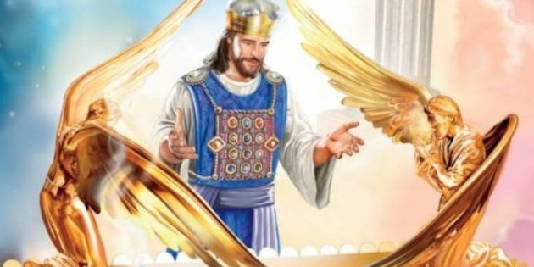
"ذَلِكَ أَنَّ الْبَرَكَاتِ السَّمَاوِيَّةَ قَدْ تَحَقَّقَتْ فِي الْمَسِيحِ. فَهُوَ الآنَ كَاهِنُنَا الأَعْلَى الَّذِي يُؤَدِّي مُهِمَّتَهُ فِي الْخَيْمَةِ الْحَقِيقِيَّةِ،
وَهِيَ أَعْظَمُ وَأَكْمَلُ مِنَ الْخَيْمَةِ الأَرْضِيَّةِ. إِنَّهَا فِي السَّمَاءِ. لَمْ تَصْنَعْهَا يَدٌ بَشَرِيَّةٌ،
وَلَيْسَتْ مِنْ هَذَا الْعَالَمِ الْمَادِّيِّ"
(عبرانيين 9: 11).

Slide 28
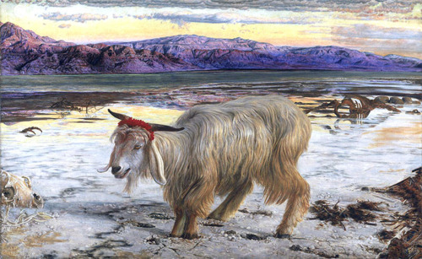
"فَيَحْمِلُ التَّيْسُ ذُنُوبَ الشَّعْبِ كُلَّهَا
إِلَى أَرْضٍ مُقْفِرَةٍ،
وَهُنَاكَ يُطْلِقُهُ فِي الصَّحْرَاءِ." (لاويين 16: 22).

Slide 29
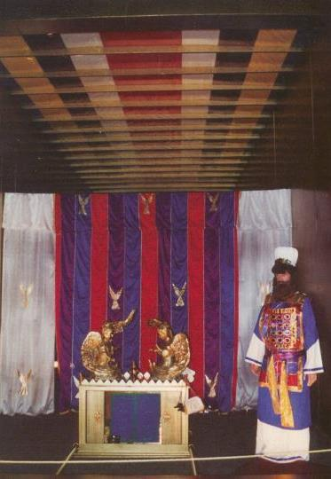
رمزية يوم الكفارة
وأما المسيح وهو قد جاء رئيس كهنة للخيرات العتيدة فبالمسكن الأعظم والأكمل غير المصنوع بيد أي الذي ليس من هذه الخليقة
عبرانيين 9: 11

Slide 30
مرة واحدة بدمه للجميع
وليس بدم تيوس وعجول بل بدم نفسه دخل مرة واحدة إلى الأقداس فوجد فداء أبدياً
عبرانيين 9: 12

Slide 31
لا حاجة لكفارة أخرى
ولا ليقدم نفسه مراراً كثيرة كما يدخل رئيس الكهنة إلى الأقداس كل سنة بدم آخر
عبرانيين 9: 25

Slide 32
تم إزالة الخطية (ليس تغطيتها فقط)
فإذ ذاك كان يجب أن يتألم مراراً كثيرة منذ تأسيس العالم ولكنه الآن قد أظهر مرة عند انقضاء الدهور ليبطل الخطية بذبيحة نفسه
عبرانيين 9: 26

Slide 33
الجلوس في قدس الأقداس ؟
وأما هذا فبعدما قدم عن الخطايا ذبيحة واحدة جلس إلى الأبد عن يمين الله
عبرانيين 10: 12

Slide 34



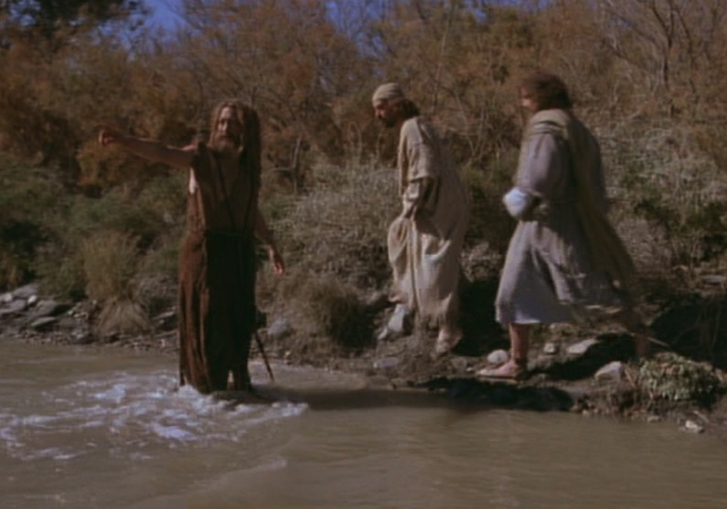
حَمَل الفِصح
"هَذَا هُوَ حَمَلُ اللهِ
الَّذِي يرفع
خَطِيئَةَ الْعَالَمِ!"
(يوحنا 1: 29)

Slide 35

حِماية الفصح
"أَمَّا أَنْتُمْ فَإِنَّ الدَّمَ الَّذِي عَلَى
بُيُوتِكُمُ الْمُقِيمِينَ فِيهَا
يَكُونُ الْعَلامَةَ الَّتِي تُمَيِّزُكُمْ،
فَأَرَى الدَّمَ وَأَعْبُرُ عَنْكُمْ،
فَلا تَنْزِلُ بِكُمْ بَلِيَّةُ الْهَلاكِ
حِينَ أَبْتَلِي بِها أَرْضَ مِصْرَ."
خروج 12: 13

Slide 36
الإيمان مصوّرًا
"وَبِالإِيمَانِ،
أَقَامَ الْفِصْحَ
وَرَشَّ الدَّمَ،
لِكَيْ لَا يَمَسَّ
مُهْلِكُ الأَبْكَارِ
أَحَداً مِنْ أَبْنَاءِ شَعْبِهِ."
عبرانيين 11: 28

Slide 37
الحَمَل مصَوّرًا
"وَفِي الْيَوْمِ التَّالِي
رَأَى يُوحَنَّا
يَسُوعَ آتِياً نَحْوَهُ،
فَهَتَفَ قَائِلاً:
هَذَا هُوَ حَمَلُ اللهِ الَّذِي يُزِيلُ
خَطِيئَةَ الْعَالَمِ!"
يوحنا 1: 29

Slide 38
الصَليب مصوّرًا
"فَإِنَّ حَمَلَ فِصْحِنَا،
أَيِ الْمَسِيحَ،
قَدْ ذُبِحَ."
1 كورنثوس 5: 7

Slide 39

الإيمان بالحَمَل

Slide 40

"هذا هو جَسدي..."

Slide 41

خروج 12: 1- 16
مرّ ملاك الموت على البيوت والدماء على الأبواب
هَذَا مَا يُعْلِنُهُ الرَّبُّ: "سَأَجْتَازُ حَوَالَي نِصْفِ اللَّيْلِ فِي وَسَطِ مِصْرَ" (خر 11: 4)

Slide 42
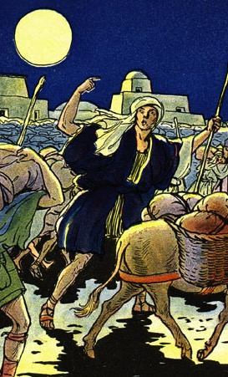
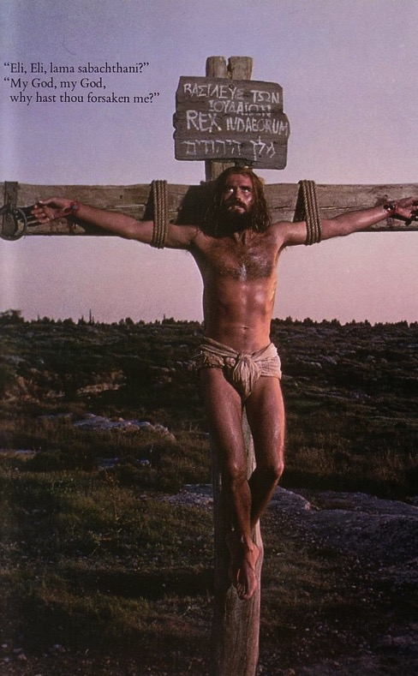
الخيط المشترك
ما هو الخروج
بالنسبة
للعهد القديم...
صليب
المسيح
للعهد الجديد
الخلاص!
Notes:
BE-02-Exodus-87
NB-14 Religion 5 Passover & Lord's Supper-107

Slide 43
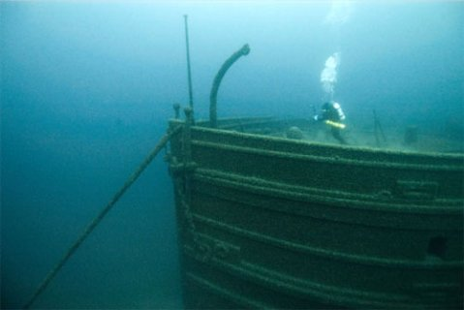
استكشاف الموضوع
1. أحصل على شريك
2. يقوم كل واحد منكم بإعادة صياغة رومية 1: 16-17
3. قارن هذه الآيات مع الطريقة التي كنت تعتقد بها أنه يمكنك أن تكون على حق مع الله قبل أن تصبح مسيحيًا
Notes:
----- Meeting Notes (1/24/11 10:16) -----
How does this differ with how a Buddhist seeks to be right with God?

Slide 44

نحن بحاجة لنوال بِرّ الله
ولكن كيف؟

Slide 45
موضوع رسالة رومية
145
16 لأني لست أستحي بإنجيل المسيح
لأنه قوة الله للخلاص لكل من يؤمن
لليهودي أولاً ثم لليوناني
17 لأن فيه معلن بر الله بإيمان لإيمان كما هو مكتوب أما البار فبالإيمان يحيا
لا تستحي بالإنجيل لأنه يعمل
فهو وحده يجعلنا أبراراً

Slide 46

البر في رومية
145
الموضوع | الحاجة | المتاح | الممنوح | الإثبات | التطبيق | المنتشر
مقدمة 1: 1-17 | الدينونة 1: 18- 3: 20 | التبرير 3: 21- 5: 21 | التقديس 6-8 | الإختيار 9-11 | التحول 12: 1- 15: 13 | النمو 15: 14- 16: 27
البداية | الخطية | الخلاص | الإنفصال | السيادة | الخدمة | الإرسال
Notes:
We will take the “fast track” through Paul’s letter to the Romans today and see seven reasons must we accept one another! I don’t normally have a seven-part sermon, so that’s too much, just think of chapters 1–11 as Paul’s theology and Romans 12–16 as the application.

Slide 47

غضب الله (رومية 1: 18-20)
155ي
جزء 1
الحقيقة (18أ)
السبب (18ب-20أ)
النتيجة (20ب)

Slide 48
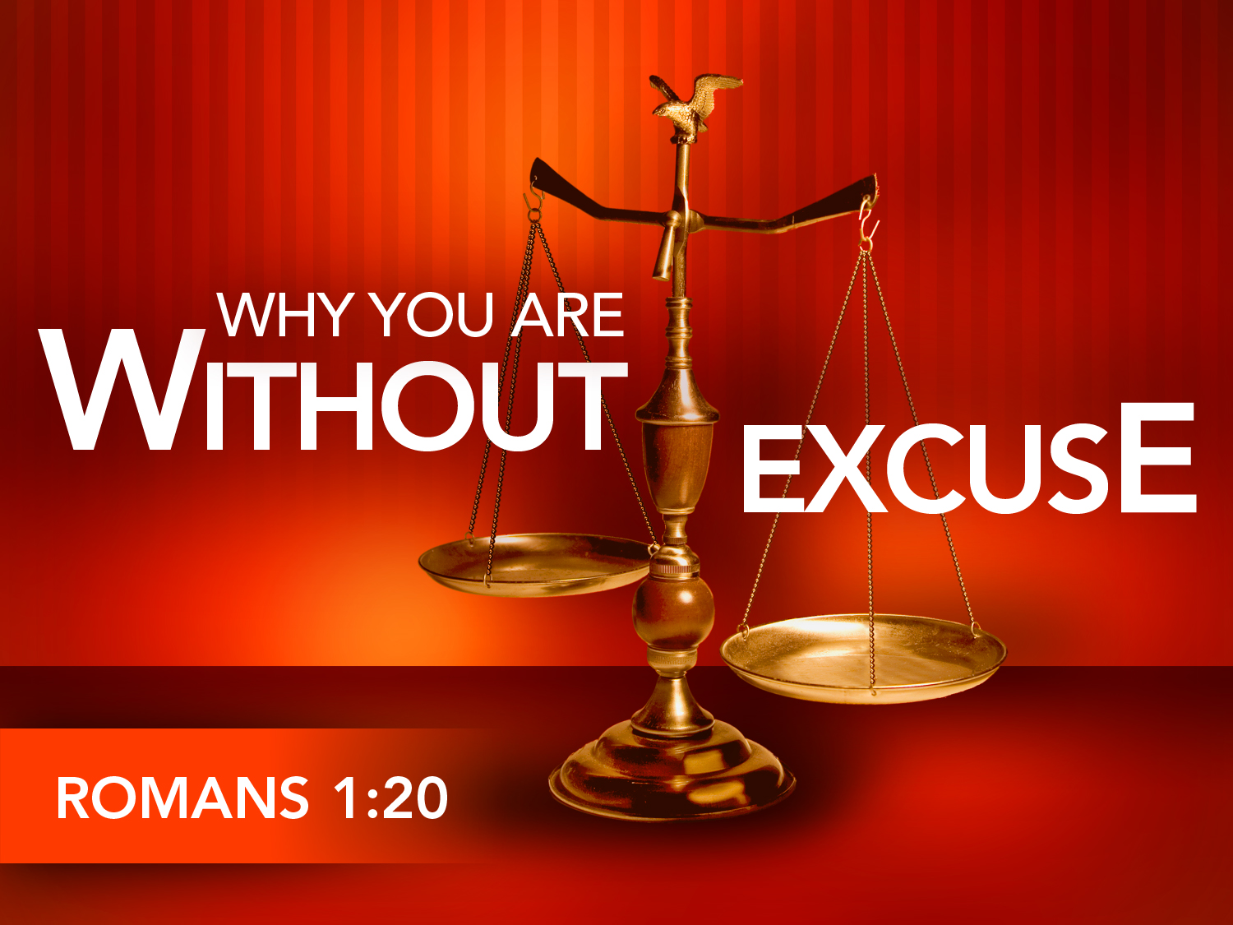

Why You Are Without Excuse (Romans 1:20)
لماذا أنت بدون
عذر
رومية 1: 20
Notes:
Please translate the text at the left and then drag everything over this slide so no English shows. Make sure the fonts remain.

Slide 49

رومية 1: 20
155ي
شخص غير محدود
شخص خارق للطبيعة
لأن أموره غير المنظورة ترى منذ خلق العالم مدركة بالمصنوعات قدرته السرمدية و لاهوته حتى إنهم بلا عذر

Slide 50
رومية 1: 20
161
منذ بداية الخليقة
يرى الناس الله
24 يوم حرفي
لأن أموره غير المنظورة ترى منذ خلق العالم مدركة بالمصنوعات قدرته السرمدية ولاهوته حتى إنهم بلا عذر

Slide 51

لماذ الله غاضب على الأمم
(رو 1: 21-32)
155ي
ي.1 ب
رفضوا الله (21-23)
سلمهم الله
النجاسة (24)
الوثنية (25)
سلمهم الله
الشذوذ الجنسي (26-27)

Slide 52
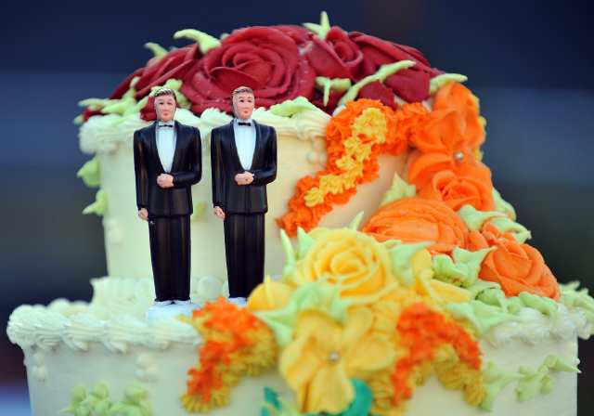
ماذا عن المثلية الجنسية؟

Slide 53

ماذا عن الزواج من نفس الجنس ؟
انظر مجلس أبحاث الأسرة على موقع يوتيوب
Notes:
The link is http://www.youtube.com/watch?v=nPgZ2Mq1Ugw

Slide 54
لماذ الله غاضب على الأمم
(رو 1: 21-32)
155ي
ي.1 ب
رفضوا الله (21-23)
سلمهم الله
النجاسة (24)
الوثنية (25)
سلمهم الله
الشذوذ الجنسي (26-27)
سلمهم الله
الفساد (28-32)

Slide 55

الجميع تحت الخطية
155ي
^{10ب أنه ليس بار ولا واحد}
11 ليس من يفهم ليس من يطلب الله
12 الجميع زاغوا وفسدوا معاً ليس من يعمل صلاحاً ليس ولا واحد
13 حنجرتهم قبر مفتوح بألسنتهم قد مكروا سم الأصلال تحت شفاههم
^{14 وفمهم مملوء لعنة ومرارة}
^{15 أرجلهم سريعة إلى سفك الدم}
^{16 في طرقهم اغتصاب وسحق}
^{17 وطريق السلام لم يعرفوه}
^{18 ليس خوف الله قدام عيونهم}
  (رو 3: 10ب-18)

Slide 56
لأَنَّهُ بِأَعْمَالِ النَّامُوسِ كُلُّ ذِي جَسَدٍ لاَ يَتَبَرَّرُ أَمَامَهُ
^{رومية ٣ : ١٩-٢٠}
١٩ وَنَحْنُ نَعْلَمُ أَنَّ كُلَّ مَا يَقُولُهُ النَّامُوسُ فَهُوَ يُكَلِّمُ بِهِ الَّذِينَ فِي النَّامُوسِ لِكَيْ يَسْتَدَّ كُلُّ فَمٍ وَيَصِيرَ كُلُّ الْعَالَمِ تَحْتَ قِصَاصٍ مِنَ اللهِ.
٢٠ لأَنَّهُ بِأَعْمَالِ النَّامُوسِ كُلُّ ذِي جَسَدٍ لاَ يَتَبَرَّرُ أَمَامَهُ. لأَنَّ بِالنَّامُوسِ مَعْرِفَةَ الْخَطِيَّةِ.

Slide 57
Black

Slide 58


الرابط للعرض التقديميِّ "علم الخلاص (سوتوريولوجيا)" متاحٌ على الموقع الإلكترونيّ:
BibleStudyDownloads.org
أحصل على هذا العرض التقديميِّ مجَّانًا
Notes:
SA Salvation (Soteriology) in Arabic
_____________
Common-38

